Slide 1
优阅外文原版电子图书--使用指南
北京优阅盈创科技有限公司
Beijing Ureader Creativity Technology CO., ltd
Nov 2016

Slide 2
目录
一、登录数字图书馆
二、浏览与检索
三、了解详细书目信息
四、使用优阅阅读器
Learning
without
Boundary.
YOUYUE

Slide 3
一、登录数字图书馆
登录优阅外文原版电子图书系统平台
http://210.43.65.11:81
优阅外文原版电子书采用IP验证登录机制*，您开通试用服务后，在IP允许范围内，可直接进入优阅外文原版电子书平台。
*该页面及登录方式适用于普通用户，特殊用户可根据需求定制。
62.8
YOUYUE

Slide 4
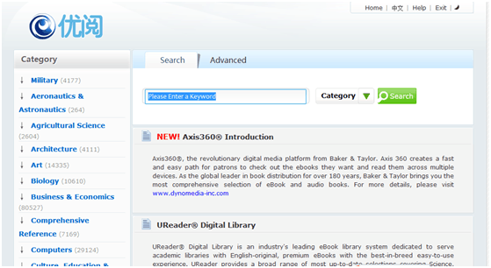
二、浏览与检索
中英文平台自主切换
优阅数字图书馆系统首次进入默认为中文系统， 如果有需求可以自主切换为英文系统 。
YOUYUE

Slide 5
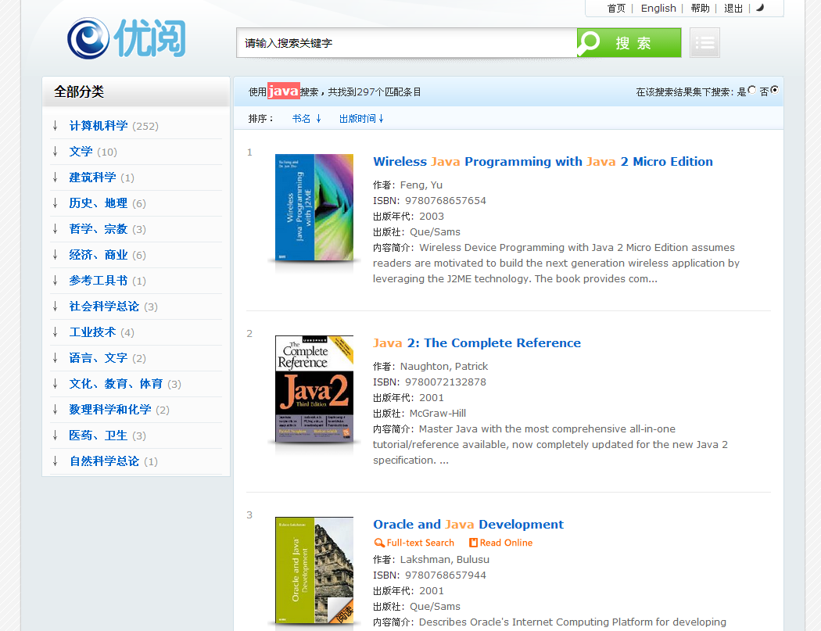
可以在此输入书名、作者、出版社或文中关键字词来搜索。如输入java，显示结果如下。
并可以在此选择是或否在该搜索结果下进行二次检索，以便于准确锁定您需要的图书。
搜索馆藏书目
通过题名、作者、ISBN等关键信息，您可以方便快捷地查找所需图书。
检索结果页面为您提供书目所在分类、书目数量、书目列表等信息。
检索结果可以显示搜索结果所属的分类及数量。
带有此两个标签的数据支持全文检索、在线阅读。
YOUYUE

Slide 6
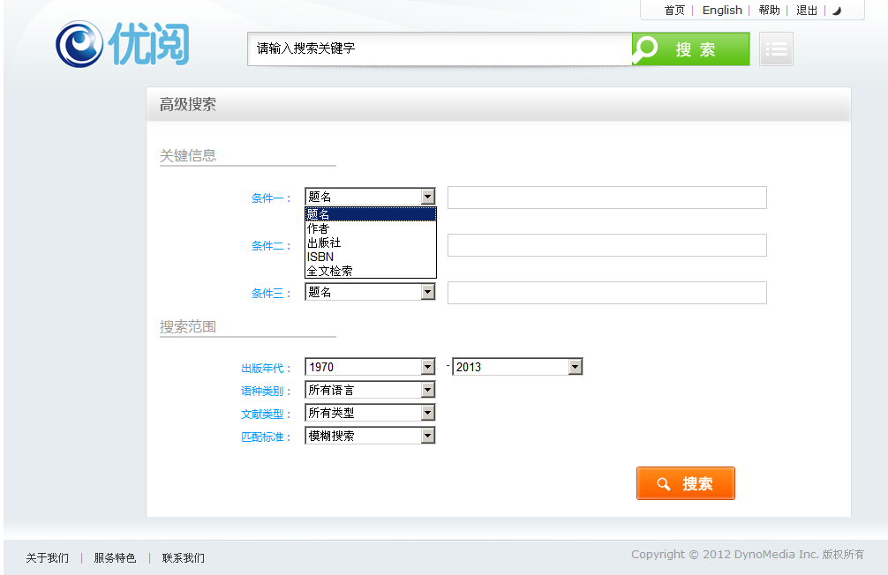
点此图标，即可进入高级检索页面。
高级检索
通过题名、作者、出版社、ISBN全文检索、出版时间、语种等一项或多项的关键信息，您可以方便快捷地查找所需图书。
包括字段检索、布尔逻辑检索。
选择条件（可以多个），并在输入框填写信息即可搜索。
YOUYUE

Slide 7
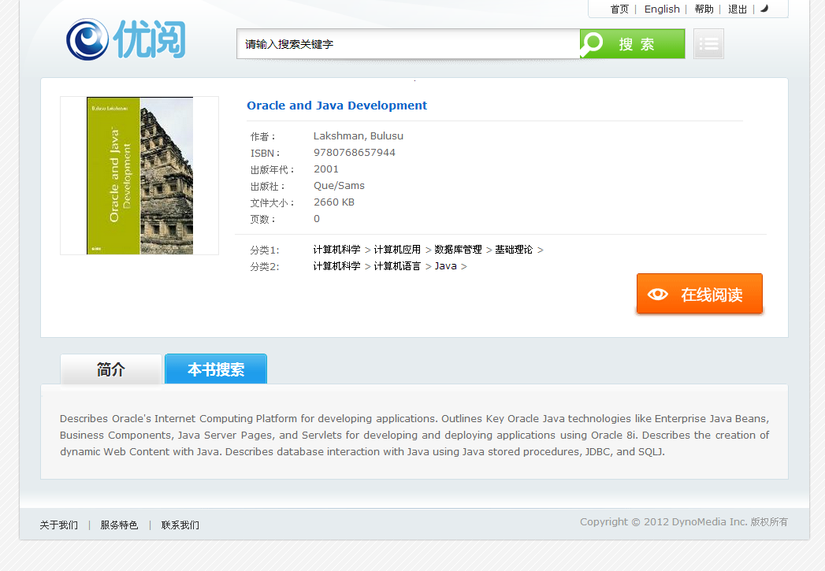
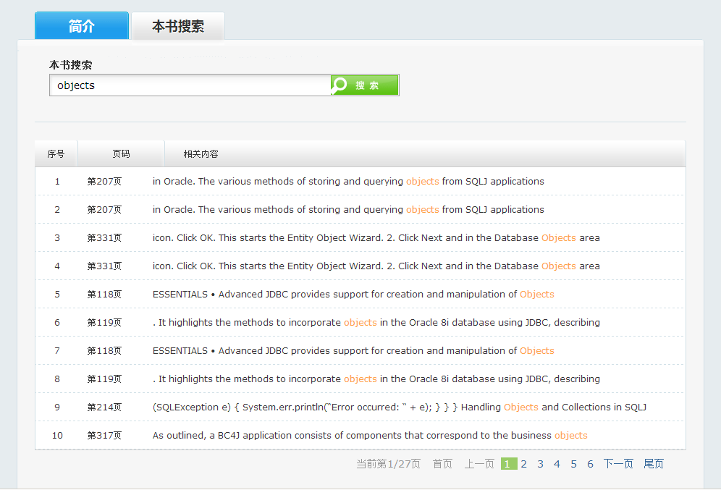
三、了解详细书目信息
点击此三处均可直接查看该书。
书目详细信息
书目详情页面为您提供包括内容简介在内的全方位信息，帮助您了解该书的大致内容，更提供“本书搜索”功能，可以快速查找书内关键信息。
点击本书搜索，输入搜索词，即可高亮显示该信息所在的页码位置，并可直接进入该页面查看。
YOUYUE

Slide 8
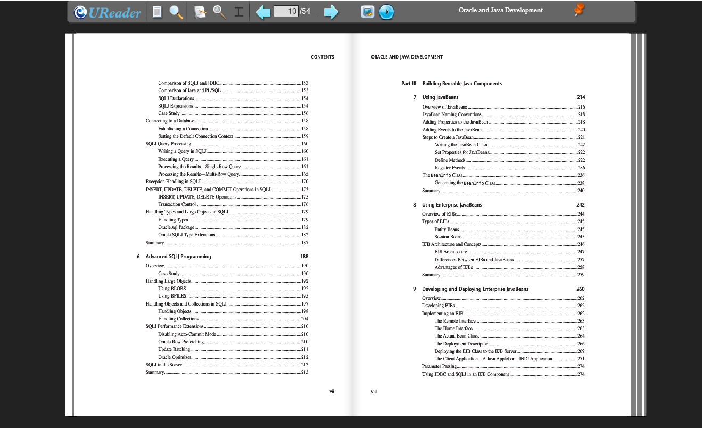
四、使用优阅阅读器
优阅在线阅读器
优阅在线阅读器是由公司自主开发的专用数字图书阅读系统。
通过优阅在线阅读器，您可以获得犹如纸书一样的阅读体验，并可轻松实现单双页显示切换、选取文字、在线翻译、添加书签、书内搜索、在线打印电子或纸质文件等功能。
YOUYUE

Slide 9
优阅在线阅读器功能图示及详解
7.该区域显示的是正在阅读的书名
组1.切换单双页阅读；
放大、缩小页面
3.在线翻译、复制
5.截图功能
8.定位工具栏
组2.创建读书笔记；全文检索并高亮显示
4.输入页码并按键盘“Enter”键，进入指定页面；
点击左右箭头也可执行翻页动作。
6.设置自动翻页阅读模式
YOUYUE

Slide 10
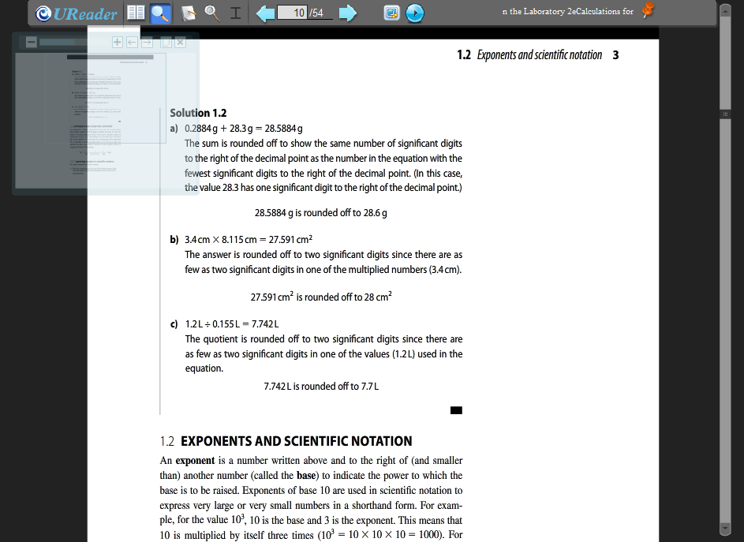
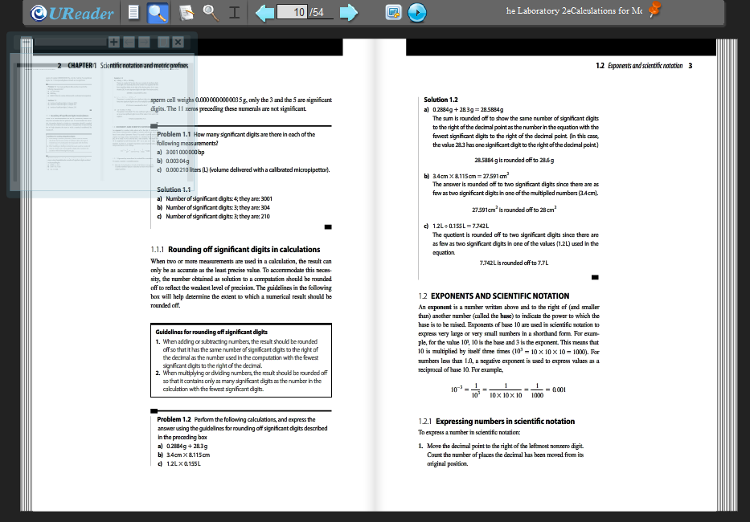
使用优阅阅读器
双页仿真阅读模式，最大可能提供实体图书的阅读效果
单页阅读模式，在单页阅读模式下，需要通过页码处的左右键或右边的滚动条实现翻页
YOUYUE

Slide 11
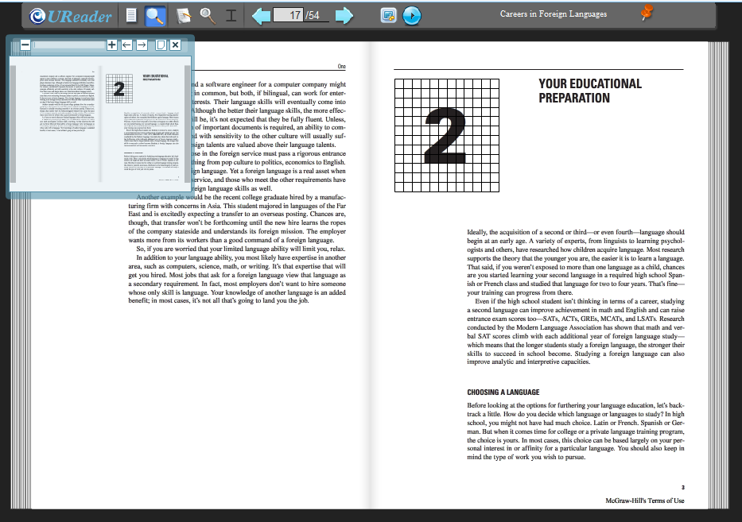
滑动此处游标可以放大缩小页面
使用优阅阅读器
YOUYUE

Slide 12
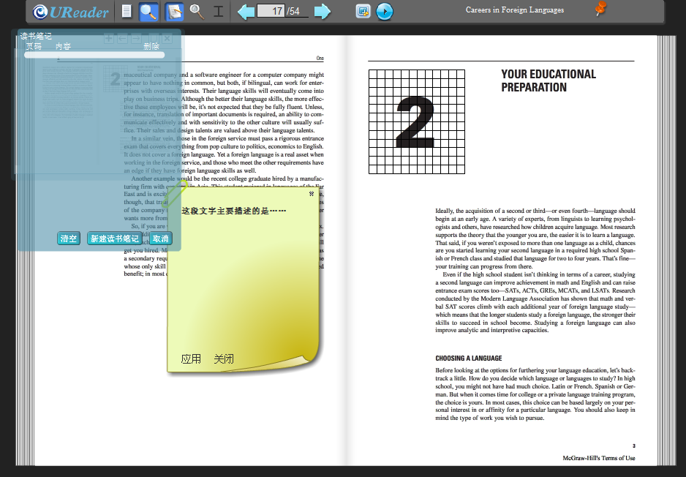
点击此处可以创建或删除读书笔记，并会保留标记。
使用优阅阅读器
YOUYUE

Slide 13
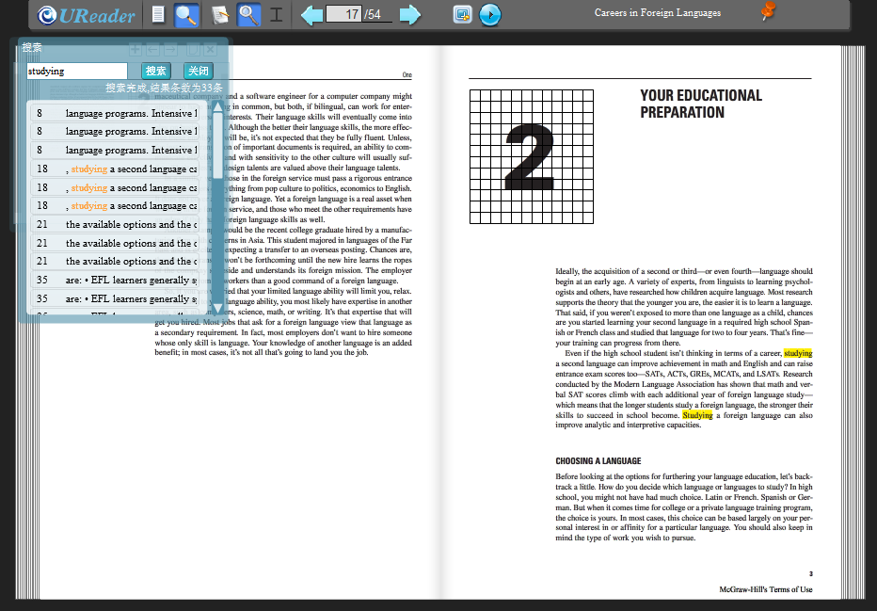
点击此处可以实现全书检索，检索结果会以列表的形式出现，并在文中高亮显示（黄色部分）；点击搜索结果可以直接跳转至该页
使用优阅阅读器
YOUYUE

Slide 14
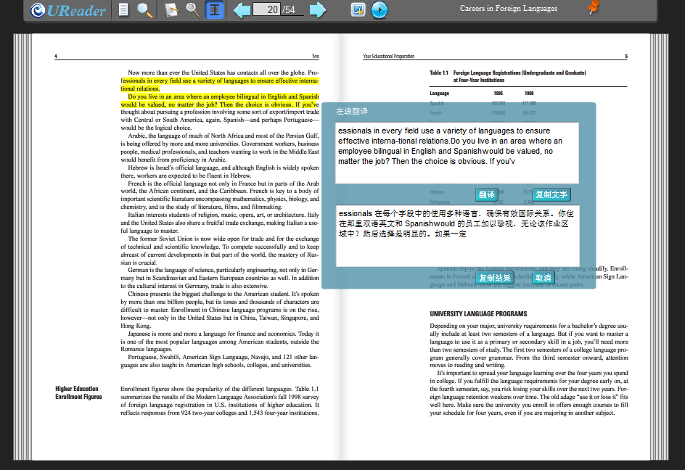
点击此处可以实现在线翻译、复制原文及翻译结果。首先选中需要翻译的文字部分，选中后系统会自动弹出翻译对话框，点击翻译或复制文字即可实现操作
使用优阅阅读器
YOUYUE

Slide 15
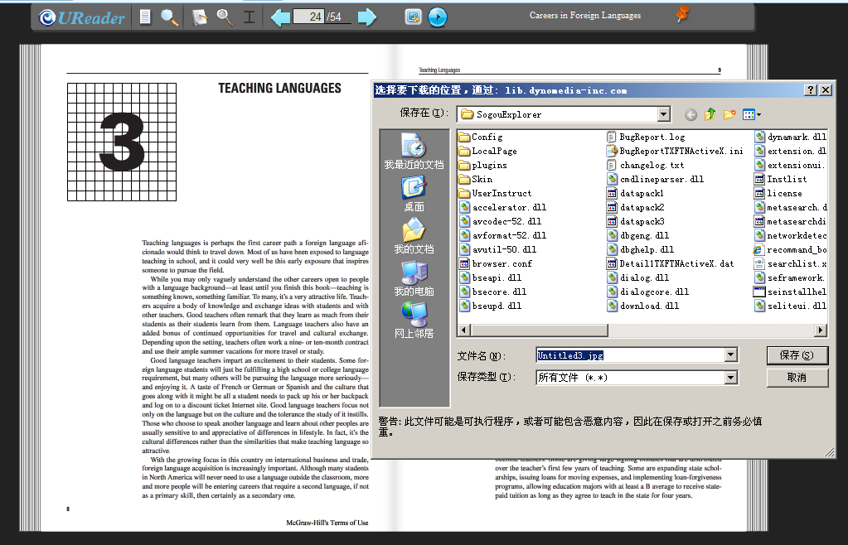
点击此处可以实现图文截屏。点击此功能键，通过左键选取需要截取的文字或图像，松开左键保存到指定位置
使用优阅阅读器
YOUYUE

Slide 16
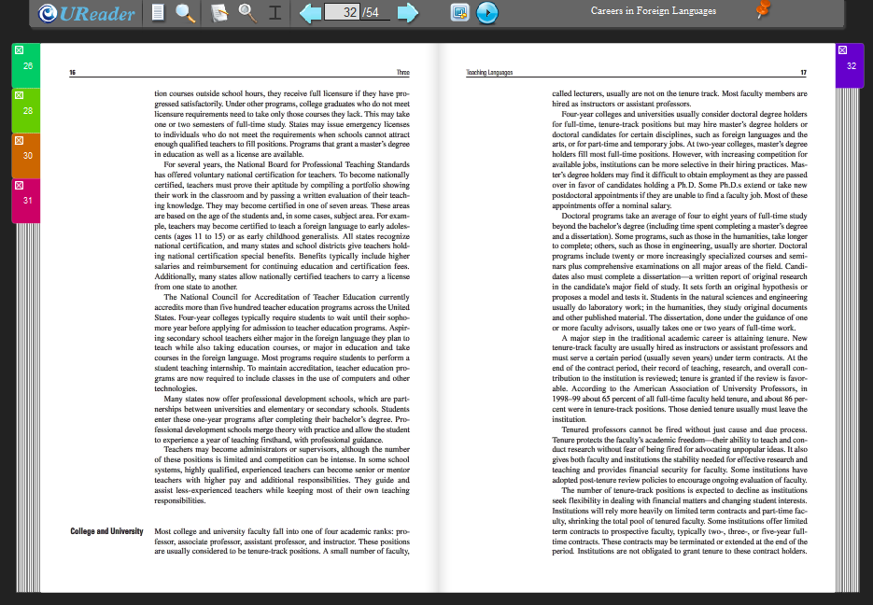
设置标签，方便再次登录时直接打开上次阅读时停留的页面或因其他需要设置的页面标签。鼠标停留在阅读界面中的左、右上角，会出现提示加书签的功能，点击左键即可完成，如下图所示
使用优阅阅读器
YOUYUE

Slide 17
感谢您了解并支持优阅外文原版电子书
思无桎，学无界。
我们始终致力于优秀数字图书资源的引进与分享，
并竭尽全力提供更好的阅读体验与服务质量，在此过程中，
感谢您的参与和支持，给予我们更多的信心与动力。
YOUYUE

